Slide 1
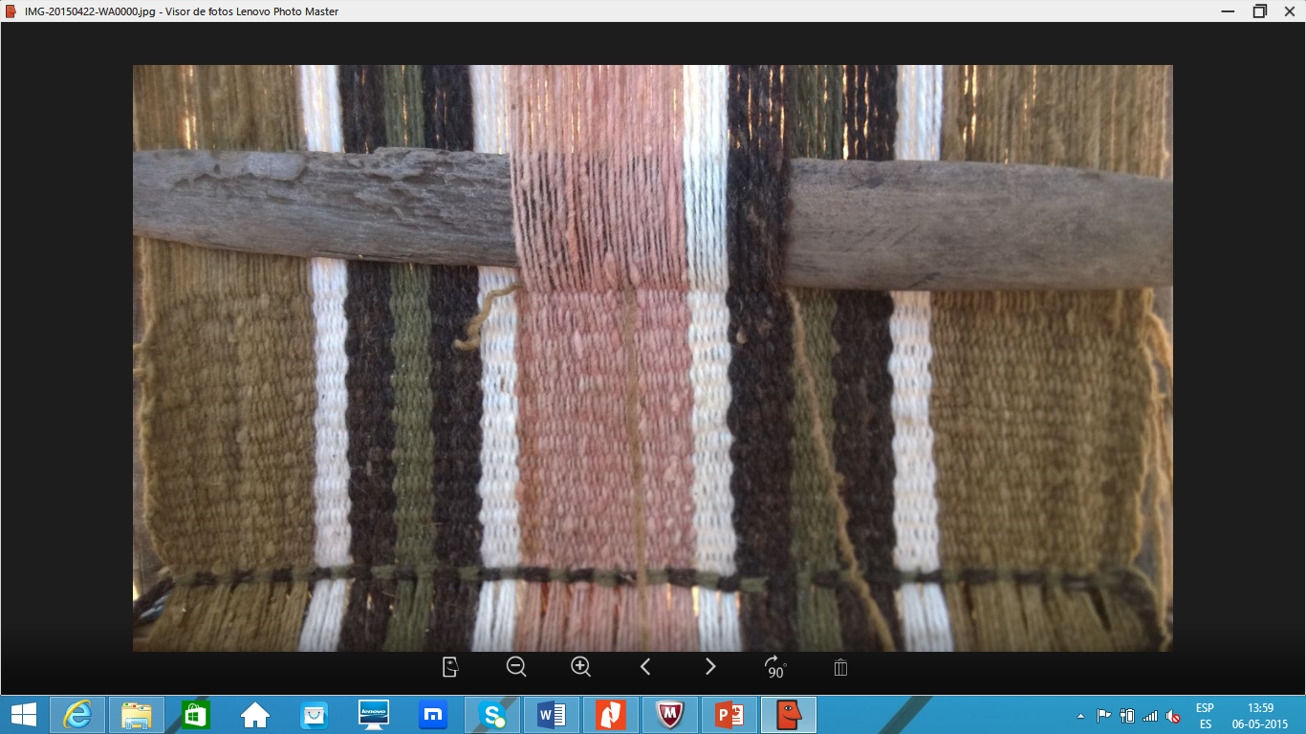
Awarkuden (Juego de Habas), un juego de azar

Slide 2
Juegos Instructivos de Azar
Manquilef (1914) denomina a un grupo de juegos como instructivos “por darse en ellos preferencia a conocimientos intelectuales” (pp. 38).
Juegos de lógica y juegos de azar.
El azar fue asociado por numerosos pueblos en la antigüedad a la conexión con antepasados, lo divino, quienes interfieren a voluntad en aquello que se lanza al espacio, al aire, a la región dominada por los dioses.

Slide 3
Juego de Habas
Tomar decisiones
DIOSES
APOSTAR
Recrear (Divertirse)
SOCIALIZAR

Slide 4
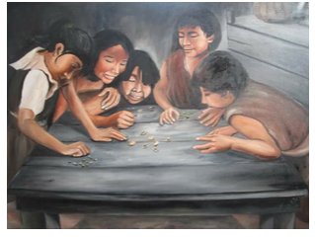
Awarkuden - Juego de Habas
Pintora Mapuche Ingrid Painemilla

Slide 5
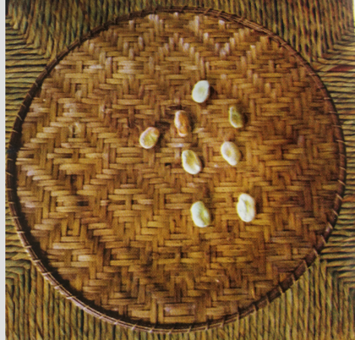
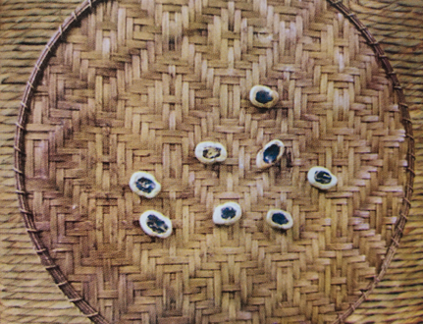
Awarkuden - Juego de Habas
Gana epu (2) puntos
(De la Fuente et al., 2017:98-99)

Slide 6
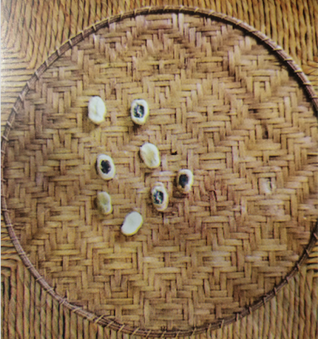
Awarkuden - Juego de Habas
Gana kiñe (1) punto
(De la Fuente et al., 2017:98-99)

Slide 7
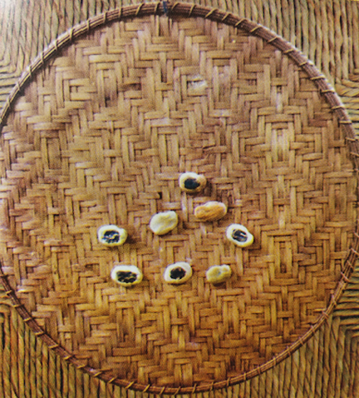
Awarkuden - Juego de Habas
No gana puntos
(De la Fuente et al., 2017:98-99)

Slide 8
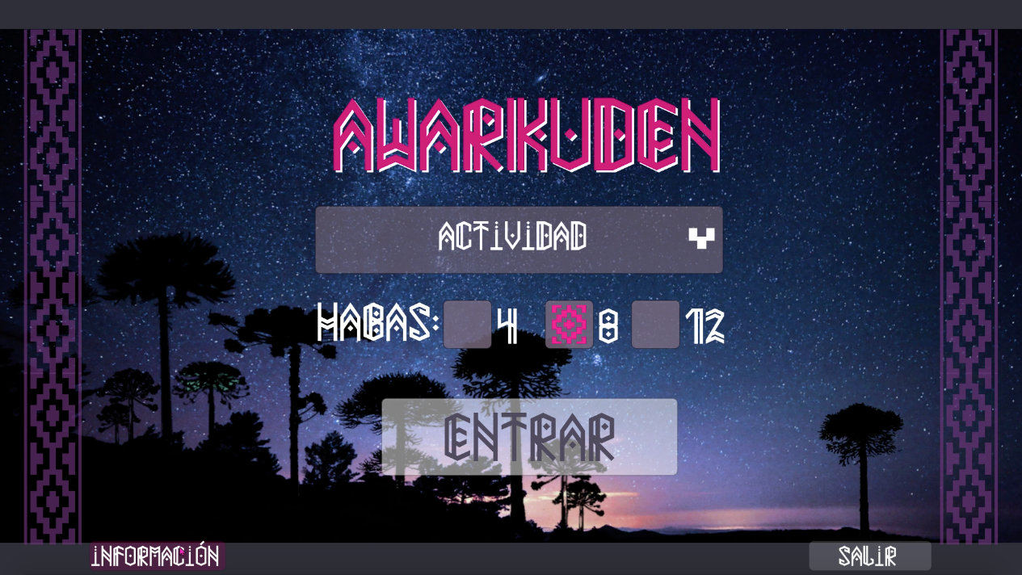
Presentar el Awarkuden
Notes:
Relacionar estas deficiencias con los obj específicos

Slide 10
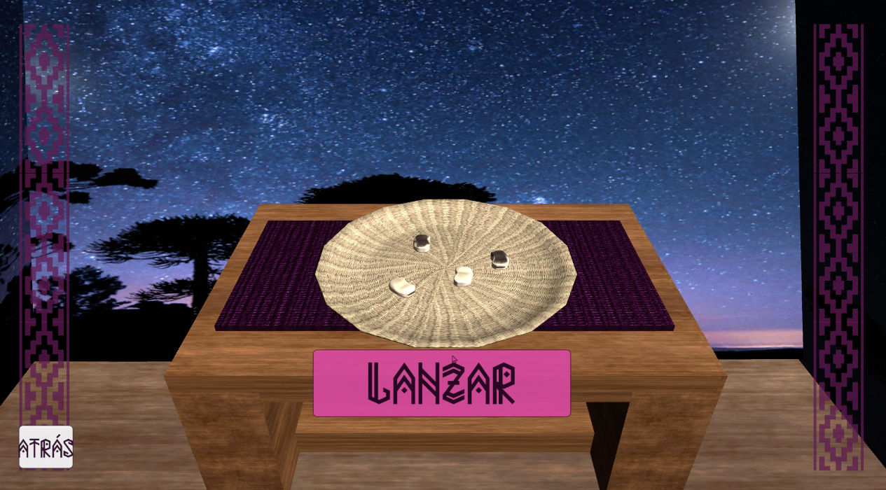
Sala de juegos

Slide 11
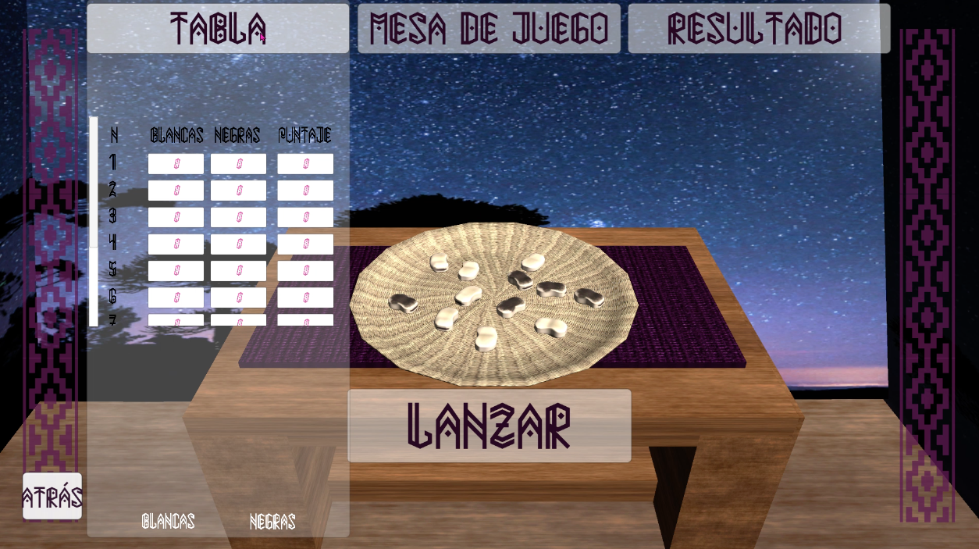
Tabal de frecuencia

Slide 12
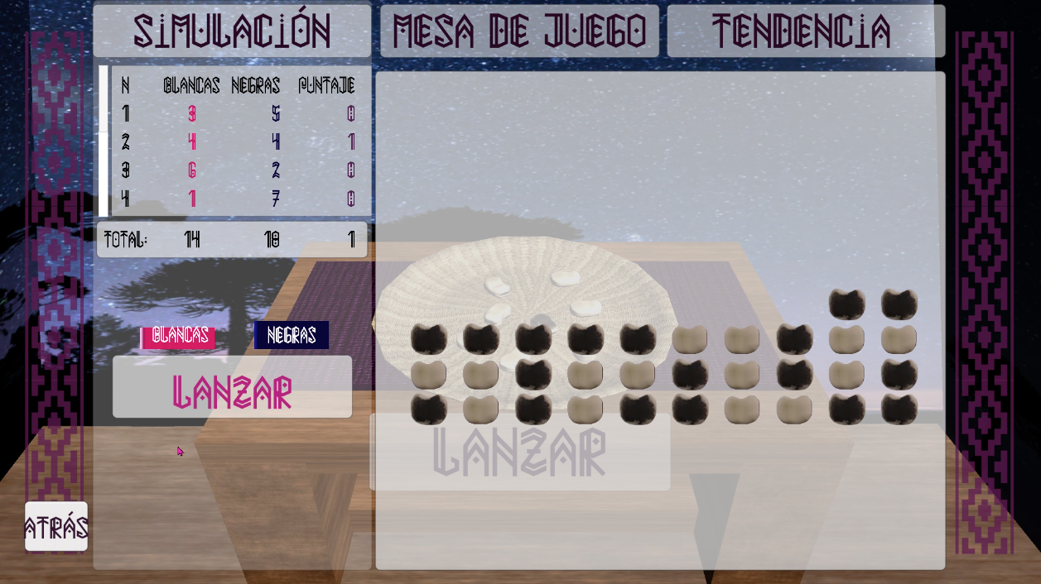
Simulador

